Slide 1
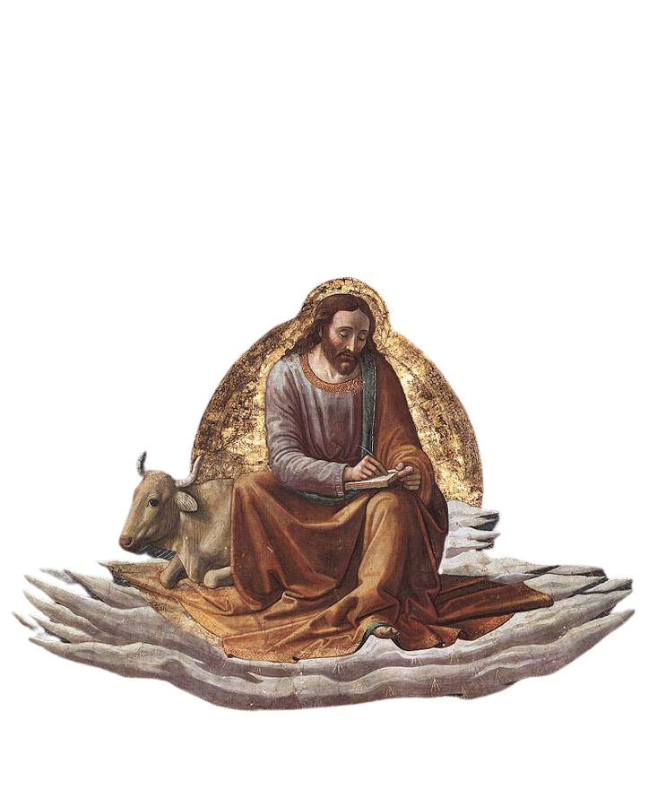
JESUCRISTO
CAMINO, VERDAD Y VIDA
JN. 14, 6

Slide 2
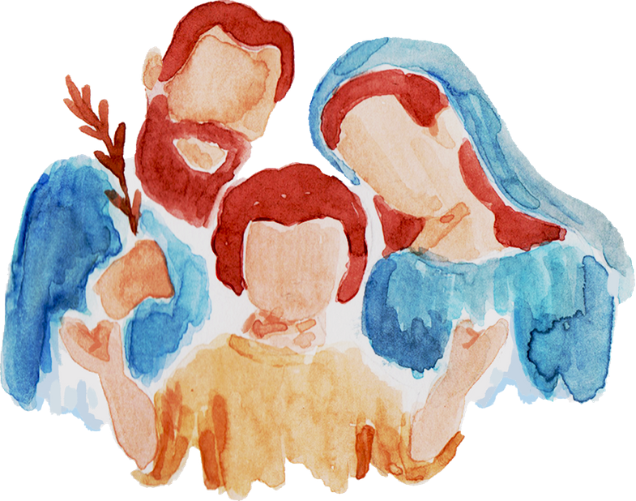
Oh Santísima Trinidad, misterio de unidad y amor, te damos gracias por nuestra Iglesia particular de Montería, que al recibir la misión del Padre: anuncia, celebra, ama y vive la palabra de Dios y los sacramentos en la fe.
Que la fuerza de tu Santo Espíritu nos ayude a comprometernos como verdaderos discípulos misioneros en la acción pastoral de la Iglesia, que busca la construcción del reino de Dios, en comunión y conversión.
Que tú presencia guie la evangelización en cada una de nuestras comunidades, buscando siempre la mayor gloria para ti y la salvación para todos los hombres y mujeres que peregrinamos de la mano de Jesucristo camino, verdad y vida. Amen
ORACION
POR LA
DIOCESIS

Slide 3
OBJETIVO GENERAL:
Promover un proceso de Evangelización para formar discípulos misioneros que se comprometan en la vivencia de la comunión eclesial e impregnen al mundo con los valores del Reino de Dios, caminando hacia la Salvación

Slide 4
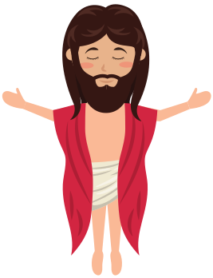
PRIMER TRIENIO: CAMINO
ORGANIZARNOS COMO PUEBLO DE DIOS, CUERPO DE CRISTO
Organizar y dinamizar la acción pastoral diocesana mediante la conformación, acompañamiento y consolidación de estructuras pastorales que facilite la evangelización y haga visible la Iglesia como Cuerpo de Cristo.
OBJETIVO:

Slide 5
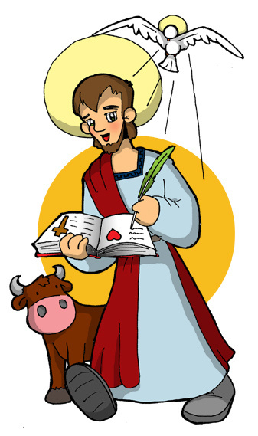
Diócesis de Montería
SEGUNDO TRIENIO: VERDAD
FORMARNOS COMO DISCÍPULOS
MISIONEROS EN LA VERDAD DEL SEÑOR
Profundizar la historia de salvación iniciada en el Antiguo Testamento, realizada en Jesucristo y prolongada en la Iglesia, para crecer y madurar en la fe como verdaderos discípulos misioneros del Señor, mediante un proceso evangelizador que no
muestre la verdad de la Salvación.

Slide 6
ITINERARIO
SEGÚN SAN LUCAS 2021
Algunos Aspectos de la Vida del Evangelista:
MÉDICO.
PINTOR.
DISCÍPULO DE SAN PABLO.
A CRISTIANOS CONVERTIDOS DEL PAGANISMO (GRIEGO KOINÉ “POPULAR”
EVANGELIO DE: LA MISERICORDIA, ORACIÓN LA MISIÓN.
POSIBLE AÑO DE REDACCIÓN 80 D.C
SE REPRESENTA CON EL TORO (SACRIFICIO, VIDA ESPIRITUAL)

Slide 7
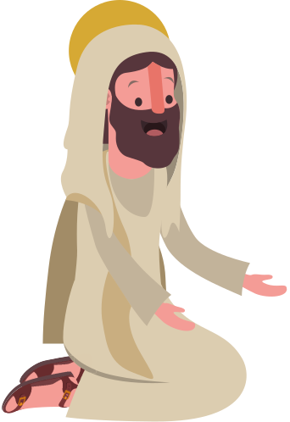
CONTENIDO
GENERAL ITINERARIO DE SAN LUCAS 2021
II. Parte:
Actividad
de Jesús en Jerusalén, pasión y resurrección
I. Parte:
III. Parte:
Introducción
y Presentación
de Jesús
Actividad
de Jesús en Galilea y Viaje a Jerusalén

Slide 8
Diócesis de Montería
1. LUCAS 1, 1-4 - PRÓLOGO
2. LUCAS 1, 5-25 ANUNCIO DEL NACIMIENTO DE JUAN EL BAUTISTA
I. PARTE: INTRODUCCIÓN Y PRESENTACIÓN DE JESÚS (1. 4, 13)
3. LUCAS 1, 26- 38 LA ANUNCIACIÓN
4. LUCAS 1, 39-56 LA VISITACIÓN
5. LUCAS 1, 57-80 NACIMIENTO DE JUAN EL BAUTISTA
6. LUCAS 2, 1-21 NACIMIENTO DE JESÚS
Y VISITA DE LOS PASTORES
7. LUCAS 2, 22-40 PRESENTACIÓN DE JESÚS EN EL TEMPLO
8. LUCAS 2, 41-52 JESÚS ENTRE LOS DOCTORES
9. LUCAS 3, 1-20 PREDICACIÓN DE JUAN EL BAUTISTA
10. LUCAS 3, 21-22 BAUTISMO DE JESÚS
11. LUCAS 3, 23-38 GENEALOGÍA DE JESÚS
12. LUCAS 4, 1-13 TENTACIONES DE JESÚS

Slide 9
Diócesis de Montería
13. LUCAS 19, 29-40
14. LUCAS 19, 45-48
15. LUCAS 20, 20-26
16. LUCAS 21, 1-4
17. LUCAS 22, 7-35
18. LUCAS 22, 39-46
19. LUCAS 22, 34-62
20. LUCAS 23, 13-25
21. LUCAS 23, 34-39
22. LUCAS 24, 1-12
23. LUCAS 24, 13-35
24. LUCAS 24, 50-53
II. PARTE: ACTIVIDAD DE JESÚS EN JERUSALÉN, PASIÓN Y RESURRECCIÓN
(19, 29. 24, 29)

Slide 10
25. LUCAS 4, 14-15
26. LUCAS 4, 16-30
27. LUCAS 4, 38-41
28. LUCAS 5, 1-11
29. LUCAS 5, 27-39
30. LUCAS 6, 12-16
31. LUCAS 7, 11-17
32. LUCAS 8, 4-8
33. LUCAS 9, 1-6
34. LUCAS 9, 18-21
35. LUCAS 9, 51-56
36. LUCAS 11, 1-4
37. LUCAS 12, 13-21
38. LUCAS 14, 15-24
39. LUCAS 15
40. LUCAS 18, 9-14
Diócesis de Montería
III. PARTE: ACTIVIDAD DE JESÚS EN GALILEA Y VIAJE A JERUSALÉN (4,14. 19,28)

Slide 11
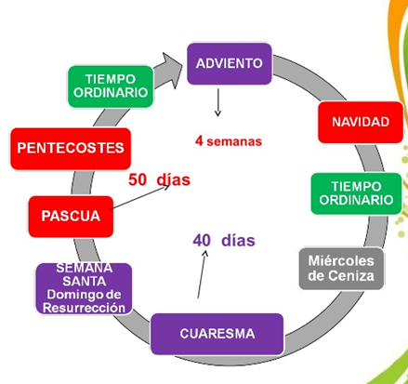
DISTRIBUCIÓN DEL ITINERARIO SEGÚN EL AÑO LITÚRGICO 2021
I. PARTE
III. PARTE
II. PARTE

Slide 12
ESQUEMA PARA CADA
ENCUENTRO DE LECTIO.
1. SALUDO E INVOCACIÓN AL ESPÍRITU SANTO.
2. AMBIENTACIÓN O SIGNO.
3. TEXTO BÍBLICO
(¡QUÉ DICE LA PALABRA DE DIOS!)
4. EXPLICACIÓN DEL TEXTO
(MEDITEMOS LA PALABRA EN COMUNIDAD.)
5. LUCAS NOS ENSEÑA HOY.

Slide 13
DIÓCESIS DE MONTERÍA
PLAN DE EVANGELIZACIÓN
III TRIENIO
JESUCRISTO VIDA
¿Qué se espera del inicio de este trienio?
Brindar una herramienta pastoral para dinamizar las estructuras pastorales ya establecidas.
Articular la acción pastoral de la Diócesis en un mismo camino, para que los sacerdotes, parroquias, grupos, comunidades y ministerios hablemos un mismo idioma.
Integrar todos los campos de acción pastoral de nuestra Diócesis en un mismo contenido de manera que los niños, jóvenes, familia, grupos y movimientos eclesiales, etc. Se sientan incluidos y por ende acojan y desarrollen esta propuesta.
Que haya continuidad en los procesos formativos y evangelizadores de la Diócesis, que se puedan evaluar, corregir y orientar.
¿Cómo lo vamos a materializar?
Mediante un subsidio formativo para el año entrante inspirado en el Evangelio según San Lucas, dirigido a niños, jóvenes, familia, laicos en formación (Doctrinal o Ministerial), grupos o movimientos eclesiales y sacerdotes.
Haciendo énfasis en aquellos temas más necesarios para nuestra formación (sacerdotal y laical) y orientarlos desde la palabra de Dios y el Magisterio de la Iglesia.

